Slide 1

KHỞI ĐỘNG

Slide 2

Sinh hoạt lớp:
CÙNG VẼ TRANH

Slide 3



NỘI DUNG BUỔI SINH HOẠT
Sơ kết thi đua tuần
Đề ra phương hướng hoạt động tuần tới
Sinh hoạt theo chủ đề:
“Cùng vẽ tranh”

Slide 4


HOẠT ĐỘNG 1
Sơ kết thi đua tuần
Notes:
Thiết kế: Hương Thảo – Zalo 0972.115.126. Các nick khác đều là giả mạo, ăn cắp chất xám

Slide 5

CHÚC MỪNG CÁC EM

Slide 6
HOẠT ĐỘNG 2
Đề ra phương hướng hoạt động tuần tới
Notes:
Thiết kế: Hương Thảo – Zalo 0972.115.126. Các nick khác đều là giả mạo, ăn cắp chất xám

Slide 7
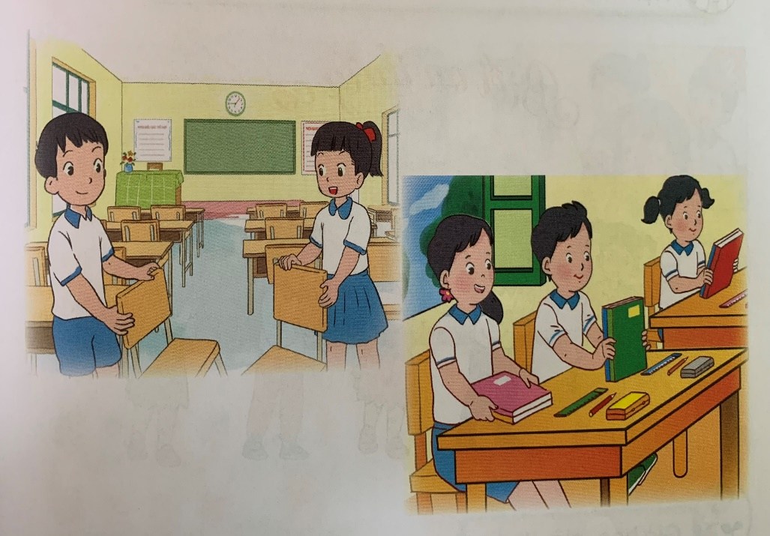
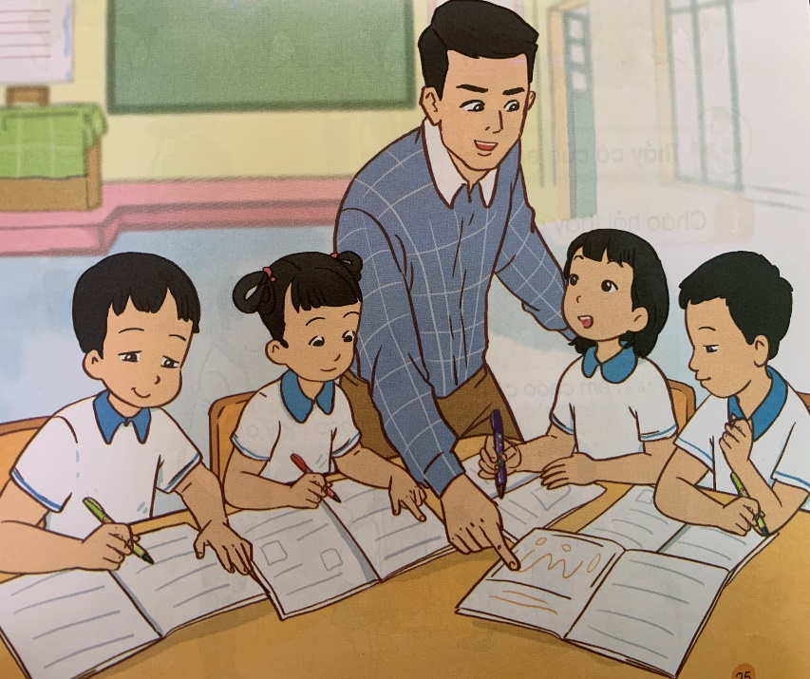
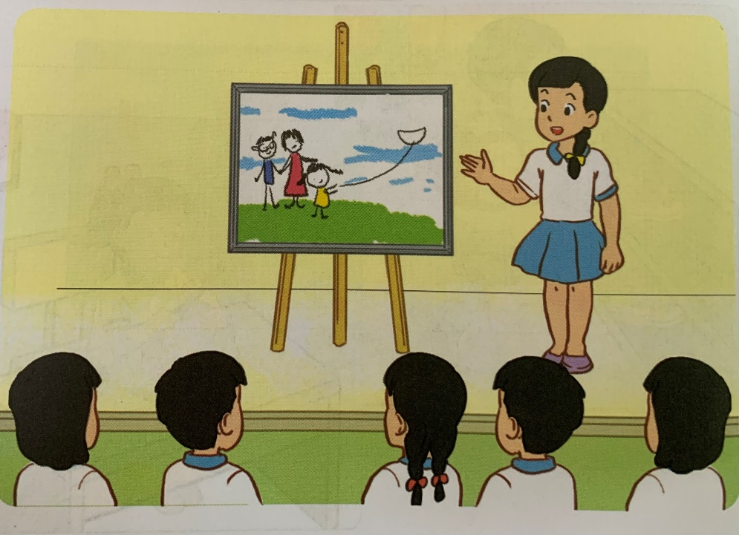
PHƯƠNG HƯỚNG

Slide 8
SINH HOẠT THEO CHỦ ĐỀ
Cùng vẽ tranh
Notes:
Thiết kế: Hương Thảo – Zalo 0972.115.126. Các nick khác đều là giả mạo, ăn cắp chất xám

Slide 9
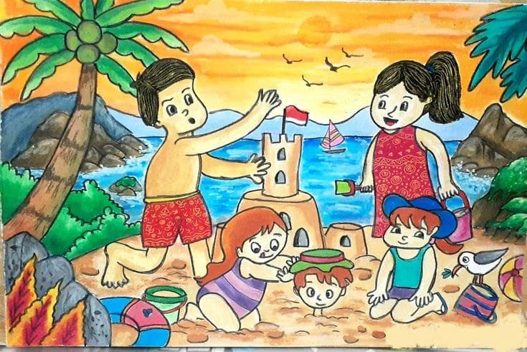

Slide 10
THẢO LUẬN NHÓM
1. Trong tranh vẽ những ai ?
2. Mọi người đang tham gia những hoạt động nào?

Slide 11
SINH HOẠT THEO CHỦ ĐỀ
Cùng vẽ tranh
Notes:
Thiết kế: Hương Thảo – Zalo 0972.115.126. Các nick khác đều là giả mạo, ăn cắp chất xám

Slide 12
SINH HOẠT THEO CHỦ ĐỀ
Cùng vẽ tranh
Notes:
Thiết kế: Hương Thảo – Zalo 0972.115.126. Các nick khác đều là giả mạo, ăn cắp chất xám

Slide 13




01
Tiếp tục hoàn thiện bức tranh.
02
Chuẩn bị bài mới.

Slide 14

TRÂN TRỌNG CẢM ƠN
QUÝ THẦY CÔ GIÁO VÀ CÁC EM

